Slide 1
GitHubセットアップの会
10月27日水曜日 2限 演習時間
鷹野研究室 4年 松尾祐介

Slide 2

本日の流れ
皆さんのアカウント作成とグループへの参加状況確認
（まだ、アカウント登録やkait-takanolabに参加してない人が居たら面倒を見る）
GitHubの講義
各自GitHubへアクセスしkait-takanolabにリポジトリを作る。
GitHubDesktopのインストール
適当なプログラムを使い コミット→プッシュを体験してみる。
(ざっくりいうとGitHubにUPすること)

Slide 3
はじめに
アカウント登録とGitHubグループへの参加は済ませましたか？
メールで招待を受け取った後、１週間以内に参加しないと有効期限が切れるみたいです。昨日知った…早めに受け取って期限切れになってしまった方にはもう一度招待を送っています。
まだ、参加出来てない人は教えてください。今サポートします。
何度かIDパスワードが要求されるかもしれないので、手元にあるとスムーズに進められます。

Slide 4
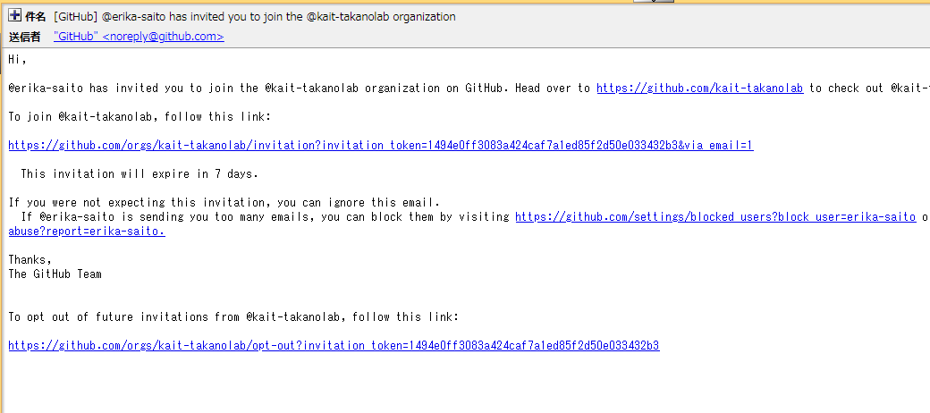
招待メールの見方
CCEなどのメールボックスを開き招待メールを確認、赤枠のリンクをクリックすると「kait-takanolab」へ参加できます。GitHubのアカウントがない人は遷移後のページで、サインアップしてください。

Slide 5
参加状況チェック
名前 | メールアドレス | 招待メール | 参加
村上滉太 | s1921051@cco.kanagawa-it.ac.jp | 送信済み | ×
益田佳奈 | s1921121@cco.kanagawa-it.ac.jp | 送信済み | 〇
三村浩輝 | s1921032@cco.kanagawa-it.ac.jp | 送信済み | 〇
佐々木陸 | s1921160@cco.kanagawa-it.ac.jp | 送信済み | 〇
塚田喜星 | s1921020@cco.kanagawa-it.ac.jp | 送信済み | ×
菅谷遼佑 | s1921012@cco.kanagawa-it.ac.jp | 送信済み | ×
田原正也 | s1921123@cco.kanagawa-it.ac.jp | 送信済み | 〇
阿部巧 | s1921014@cco.kanagawa-it.ac.jp | 送信済み | ×
益子昂大 | s1921008@cco.kanagawa-it.ac.jp | 送信済み | ×

Slide 6
Git & GitHub 入門講座
鷹野研究室 松尾祐介
feat.齋藤愛莉佳&笠井貴之 & 築地勇人 & 柴本恵理子

Slide 7
対象
Git を使ったことが無い人
以前使ったことはあるけど使い方を忘れた人
目的
Git を使いはじめる最初の一歩
基本的な使い方のみ
開発の流れを知ってもらう

Slide 8
Agenda
Git
Git とは
リポジトリとは
開発フローハンズオン
GitHub
GitHub とは
アカウント登録
開発フローハンズオン

Slide 9
Agenda
Git
Git とは
リポジトリとは
開発フローハンズオン
GitHub
GitHub とは
アカウント登録
開発フローハンズオン

Slide 10
Git | Git とは
Git
Git は Linux の生みの親 Linus Torvalds 氏が Linux のソースコードを管理するために開発したツール
最近の OSS（Open Source Software）開発で用いられる VCS としてほぼデファクトスタンダード

Slide 11
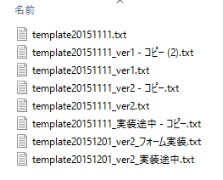
Git | Git とは
バージョン管理とは
『 バージョン管理システムとは、ファイルに対して「誰が」「いつ」「何を変更したか」というような情報を記録することで、過去のある時点の状態を復元したり変更内容の差分を表示できるようにするシステムのことです。 』
- http://www.atmarkit.co.jp/ait/articles/1305/20/news015.htmlより引用
名前ベースのバージョン管理をすると左のような わかりづらいものになる
Git はこのバージョン管理を行うためのツール VCS（Version Control System）の一つ

Slide 12
Git | Git とは
Git を使うと何が嬉しいか
ファイルの変更履歴を管理できる
素早くバージョン間の移動や比較，結合ができる
他の人の更新差分を簡単に取り込める

Slide 13
Agenda
Git
Git とは
リポジトリとは
開発フローハンズオン
GitHub
GitHub とは
アカウント登録
開発フローハンズオン

Slide 14
Git | リポジトリとは
ファイル、プログラム、設定情報などの 「保管場所」のこと
Git の リポジトリ は2つの場所に存在することができます
自分のPC
GitHub
ローカルリポジトリ
リモートリポジトリ
Notes:
ファイル、プログラム、設定情報などの 「保管場所」のことですね。
自分のPCにはローカルリポジトリ、GITHUBにはリモートリポジトリがあるんだって覚えておいてください。

Slide 15
Agenda
Git
Git とは
リポジトリとは
開発フローハンズオン
GitHub
GitHub とは
アカウント登録
開発フローハンズオン

Slide 16
Git | 開発フローハンズオン
ローカル環境での Git を用いた開発の流れは以下の通りです
：作業ディレクトリの作成
：リポジトリの作成
：コーディング
：更新したファイル/行を ステージングエリア に登録
：更新差分を コミット
：③～⑤を繰り返す
次のページから具体的なコマンドと共に説明していきます
> New Word
> New Word

Slide 17
Git | 開発フローハンズオン
① 作業ディレクトリの作成
$ mkdir <作業ディレクトリ名>; cd <作業ディレクトリ名>
コマンドで作業用のディレクトリを作成し コマンドでそこに移動します
Git では作業ディレクトリを“ワーキングディレクトリ”や“ワーキングツリー”と呼びます
mkdir
cd
ワーキングディレクトリ

Slide 18
Git | 開発フローハンズオン
② リポジトリの作成
$ git init
コマンドでリポジトリを作成します
コマンドを実行すると .git ディレクトリが作成されていることが確認できるはずです
この .git ディレクトリがリポジトリ本体です
git init
ls -a
ワーキングディレクトリ
リポジトリ

Slide 19
Git | 開発フローハンズオン
③ コーディング
$ <適当なエディタ> test.txt
適当なエディタで test.txt というファイルを作成し編集します
中身は適当な文字列で良いです
ワーキングディレクトリ
リポジトリ
test.txt

Slide 20
Git | 開発フローハンズオン
④ 更新したファイル/行をステージングエリアに登録
$ git add <更新したファイル> (git add test.txt)
コマンドで更新したファイル（ここでは test.txt）を
ステージングエリア に登録します
git add
> New Word
> NewWord: ステージングエリア
インデックスとも呼ばれる
コミットする予定のファイル/行を登録する
Git 独特の概念
ワーキングディレクトリ
ステージングエリア
リポジトリ
test.txt
更新差分
test.txt

Slide 21
Git | 開発フローハンズオン
⑤ 更新差分をコミット
> NewWord: コミット
ステージングエリアに存在する更新差分をリポジトリに保存すること
ゲームのセーブポイントのようなもの （と個人的には思ってる）
$ git commit –m “コミットコメント”
コマンドで
“ステージングエリア” に登録した更新差分をリポジトリに コミット する
コミットする際にはコミットコメントが必須です
コミットしないと更新情報が保存されません
git commit
> New Word
ワーキングディレクトリ
ステージングエリア
リポジトリ
test.txt
更新差分
test.txt

Slide 22
Git | 開発フローハンズオン
開発フローまとめ
$ mkdir <作業ディレクトリ名>; cd <作業ディレクトリ名>
$ git init
$ <適当なエディタでコーディング>
$ git add <更新したファイル>
$ git commit –m “コミットコメント”
基本的には3つの作業を繰り返すだけ

Slide 23
Agenda
Git
Git とは
リポジトリとは
開発フローハンズオン
GitHub
GitHub とは
アカウント登録
開発フローハンズオン

Slide 24
GitHub | GitHub とは
GitHub
GitHub は Git のリモートリポジトリを提供する Web サービス
Star や Follow 機能があり SNS としての側面も持っている
最近の Git を用いた OSS 開発のホスティングサービスとしては ほぼデファクトスタンダード

Slide 25
Agenda
Git
Git とは
リポジトリとは
開発フローハンズオン
GitHub
GitHub とは
アカウント登録
開発フローハンズオン

Slide 26
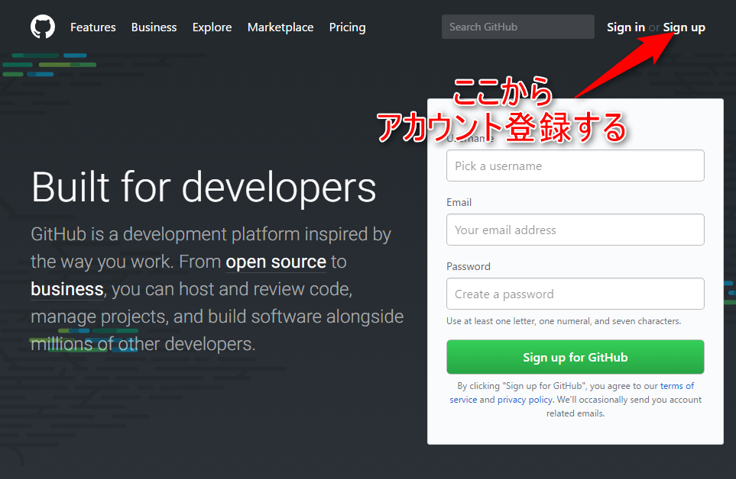
GitHub | アカウント登録
① アカウント登録
GitHub
https://github.com/
へアクセスしてアカウントを作成します
(特に躓くところはないはずです)
重要なのは必ずメール確認を行うこと
これを行わないと GitHub 上でのリポジトリの操作ができません

Slide 27
Agenda
Git
Git とは
リポジトリとは
開発フローハンズオン
GitHub
GitHub とは
アカウント登録
開発フローハンズオン

Slide 28
GitHub | 開発フローハンズオン
Git のリポジトリは2つの場所に存在することができます
自分のPC
GitHub
ローカルリポジトリ
リモートリポジトリ
編集履歴管理
統合作業（マージ）
それぞれのリポジトリには役割がある

Slide 29
GitHub | 開発フローハンズオン
A さんの PC
ローカルリポジトリ
ステージングエリア
Push
GitHub
ワーキングディレクトリ
Pull
リモートリポジトリ
B さんの PC
Push
ローカルリポジトリ
Pull
ステージングエリア
ワーキングディレクトリ
Notes:
ありそうな質問：クローンとプルの違いは？
プルはローカルリポの差分、クローンは完全DL

Slide 30
講義おわり！
リポジトリ作成と
「GitHubDesktop」を使った
コミット＆PUSHの演習を行います

Slide 31
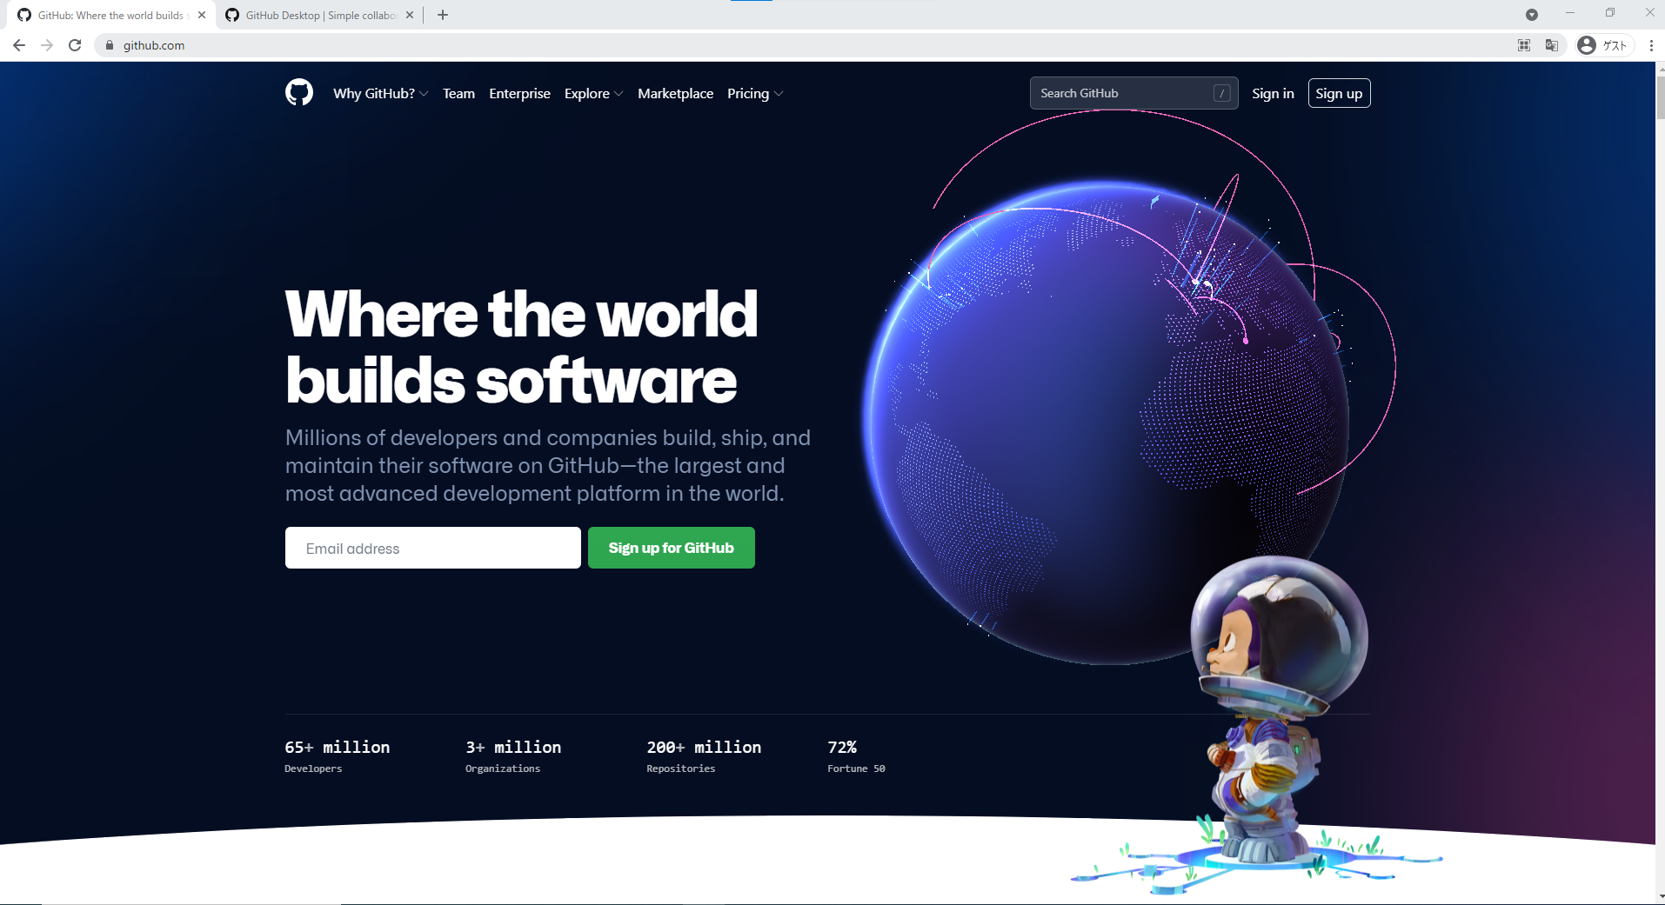
作業：リポジトリの作成
https://github.com/へ移動しサインイン
Notes:
GitHub https://github.com/ GitHubDesktop
https://desktop.github.com/

Slide 32
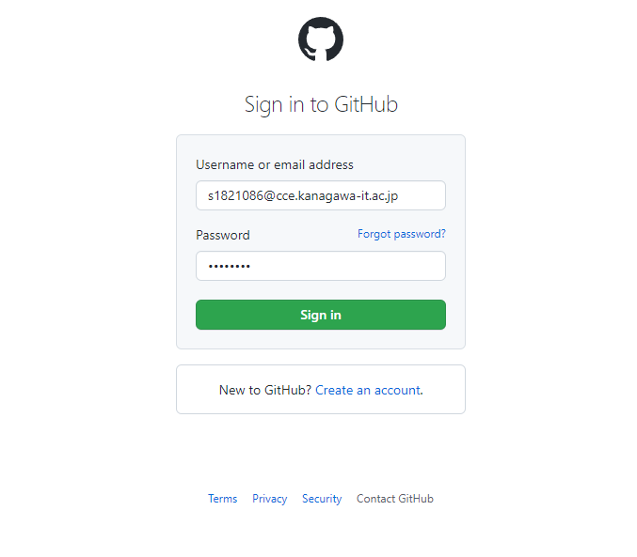
作業：リポジトリの作成
https://github.com/へ移動しサインイン

Slide 33
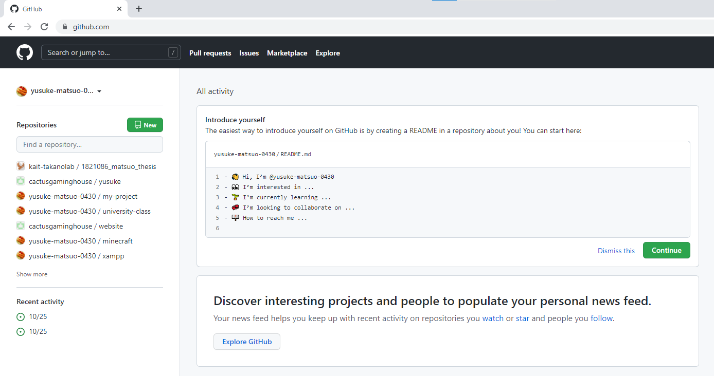
作業：リポジトリの作成
「NEW」をクリックしてリポジトリ作成画面へ

Slide 34
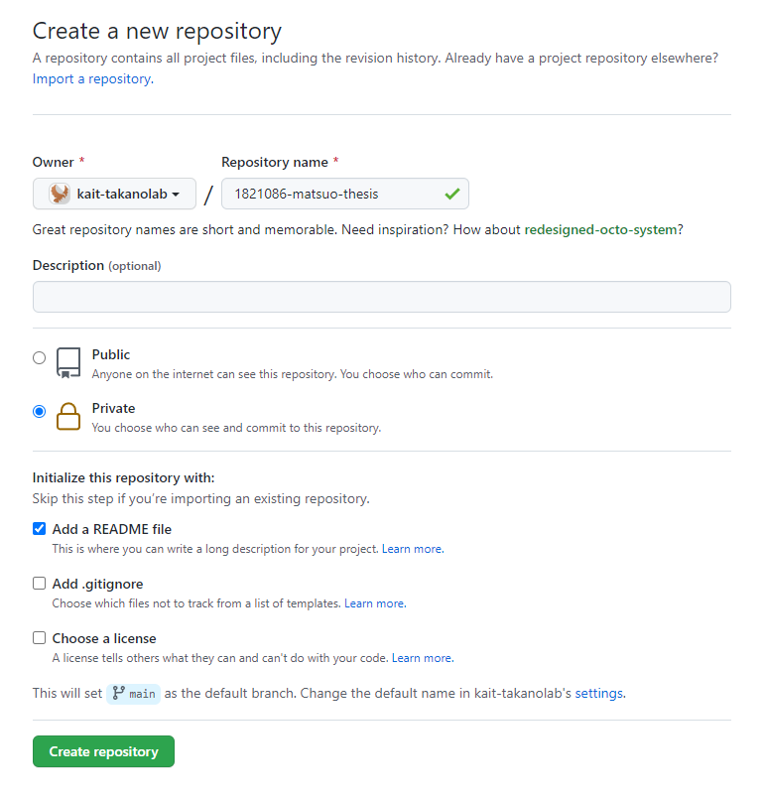
作業：リポジトリの作成
設定項目
Owner→「kait-takanolab」
Repository name→「学籍番号-苗字-thesis」
Descripton→「空白」
公開設定→「 Private」
Initialize this repository with:
→「Add a README file」にチェックをつける
シースィス
間違えやすいから要チェック
GitCloneするときはPublicが便利だけど、今はPrivateでOK！
README fileは作ったプログラムとかを説明するファイルだよ
↑入力を終えたらCreate repositoryをクリック

Slide 35
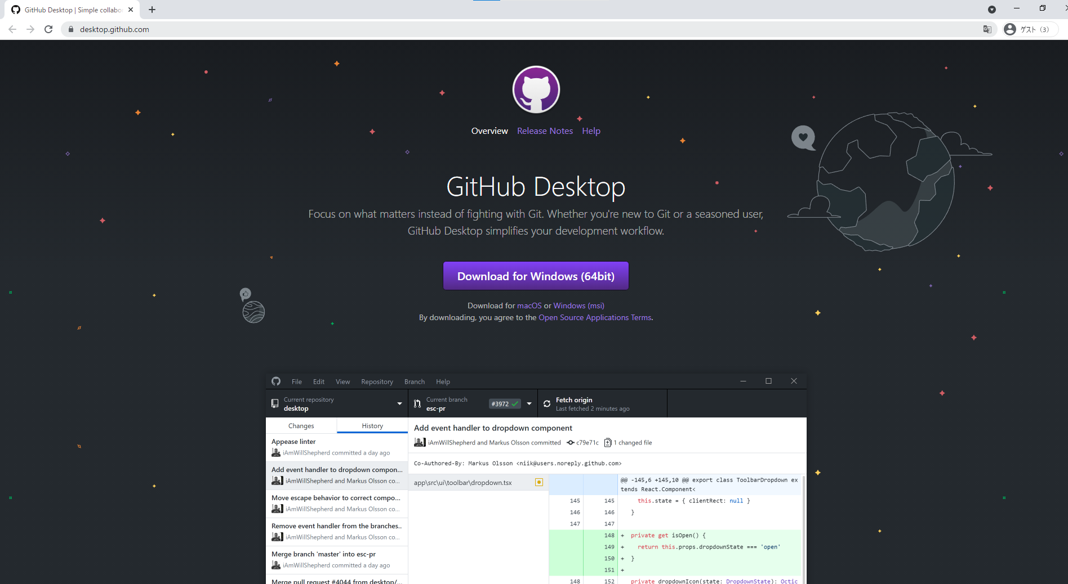
作業：GitHub Desktopの初期設定
https://desktop.github.com/へ移動しダウンロード
適当にインストールをはじめてください

Slide 36

作業：GitHub Desktopの初期設定
起動するとこんな画面が出るので「Sign in to GitHub.com」をクリック

Slide 37
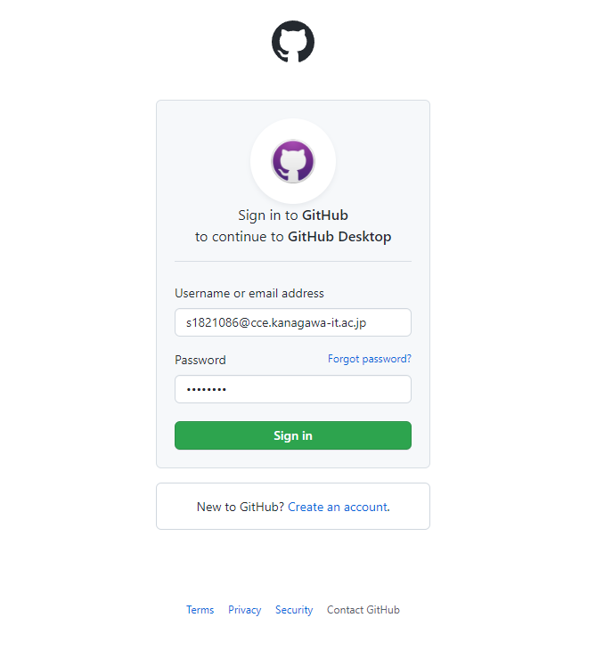
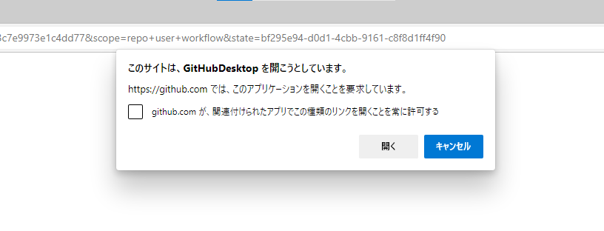
作業：GitHub Desktopの初期設定
ブラウザが立ち上がり、Sign inが要求されるのでIDパスワードを入力
ポップアップの「開く」をクリックするとアカウントが紐づけされます。

Slide 38
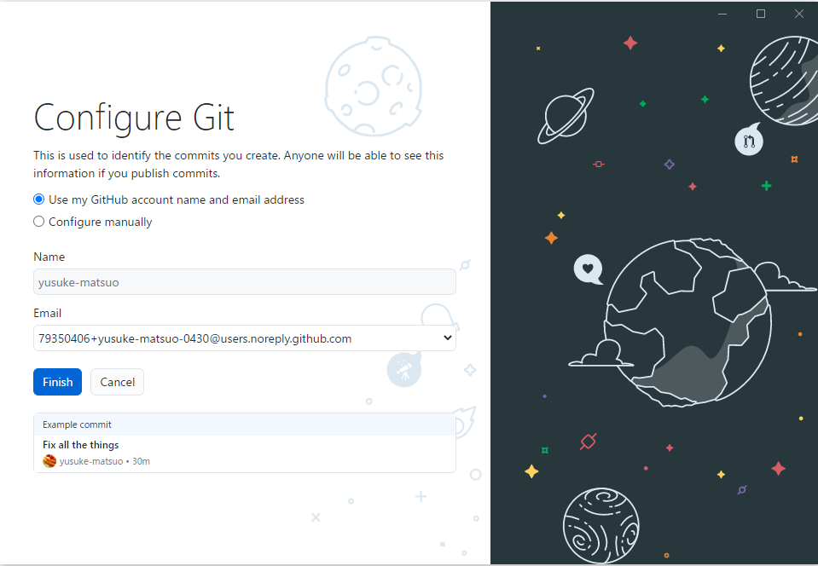
作業：GitHub Desktopの初期設定
変な名前じゃなければ、基本的にそのままFinishボタンを押して構いません。 卒研ではリポジトリ名（1821086-matsuo-thesis）で判断することが多いので…

Slide 39
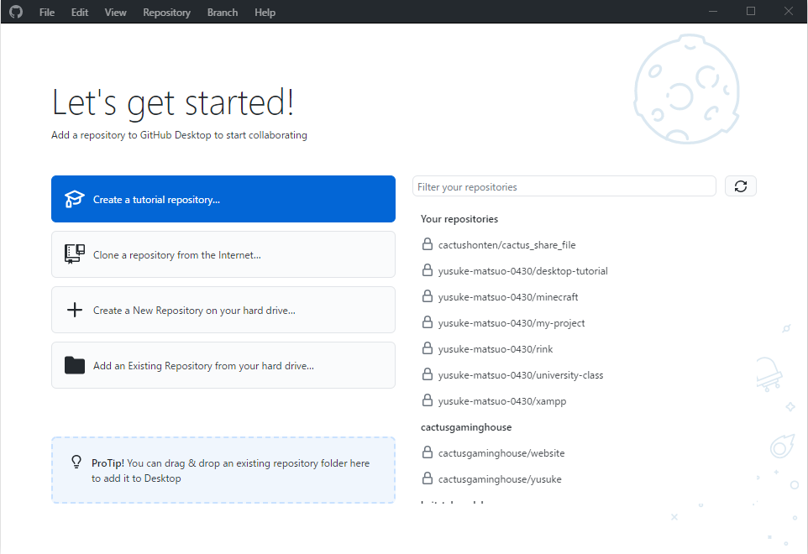
作業：GitHub Desktopの初期設定
リポジトリはさっき作ったので、スキップ2つ目の「Clone a repository from Internet」をクリックしローカルにクローンします

Slide 40
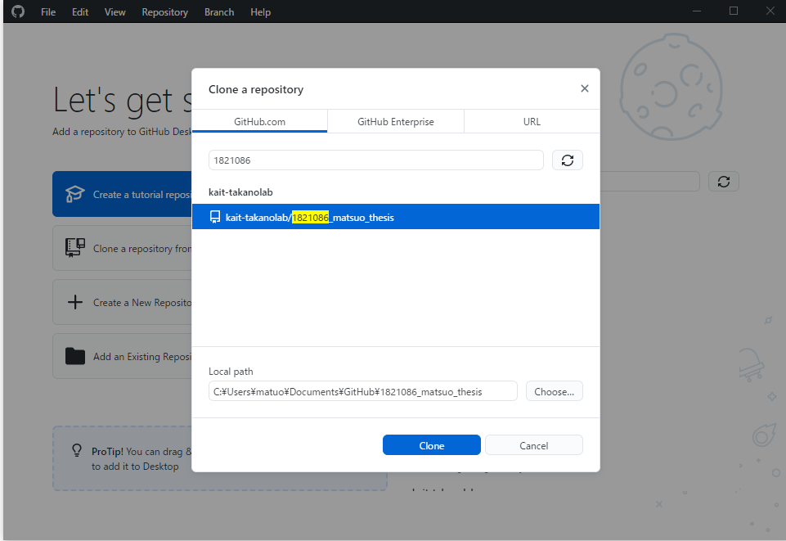
作業：GitHub Desktopの初期設定
ローカルパスは特に覚えておかなくても次ページで紹介する「show in explorer」
ボタンを押せばいつでもみれます。
自分のリポジトリを選択します。フィルターで学籍番号を入れると見つけやすい。選択後、「Clone」ボタンをクリックするとクローンが始まります。

Slide 41
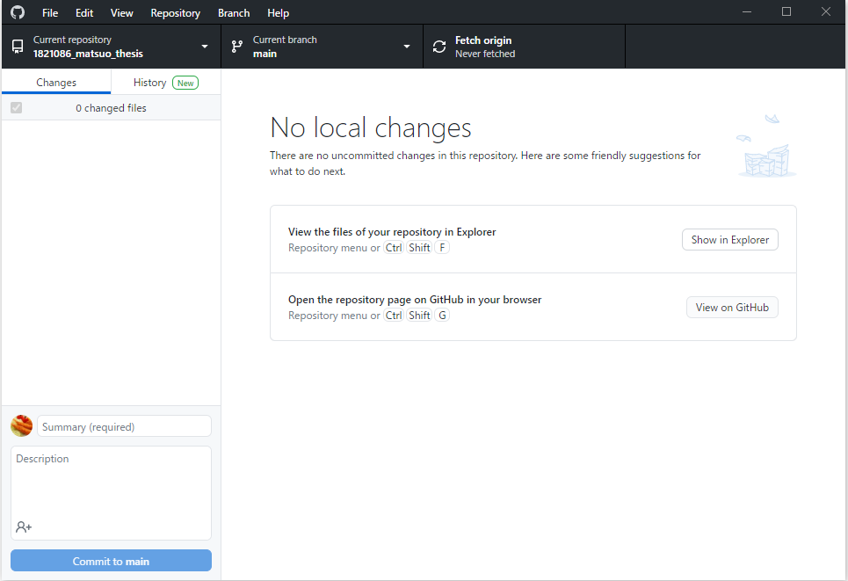
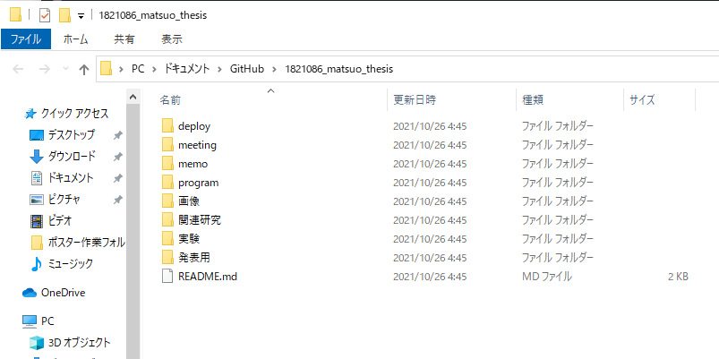
作業：GitHub Desktopで初めてのPUSH！
「show in explorer」ボタンをクリックするとローカルのリポジトリを確認できます。ここに作ったプログラムや卒論など置き、定期的にPUSHすることで鷹野研のメンバーがオンライン上で見れるようになります。同時にバージョン管理もできる！

Slide 42
試しに何かプログラムを作って
コミット＆PUSHしてみましょう！

Slide 43
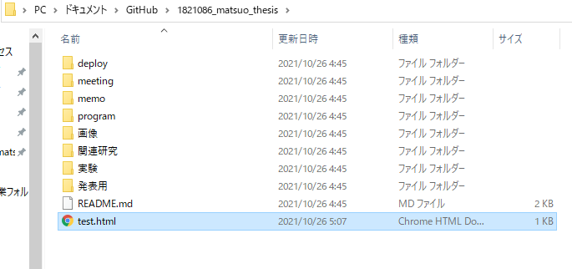
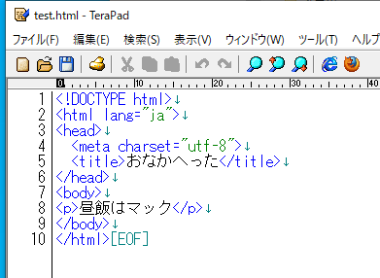
作業：GitHub Desktopで初めてのPUSH！
今回は皆さんが馴染み深い（？）HTMLファイルを作成しますが
練習なのでなんでもOK！適当にコーディングします。

Slide 44
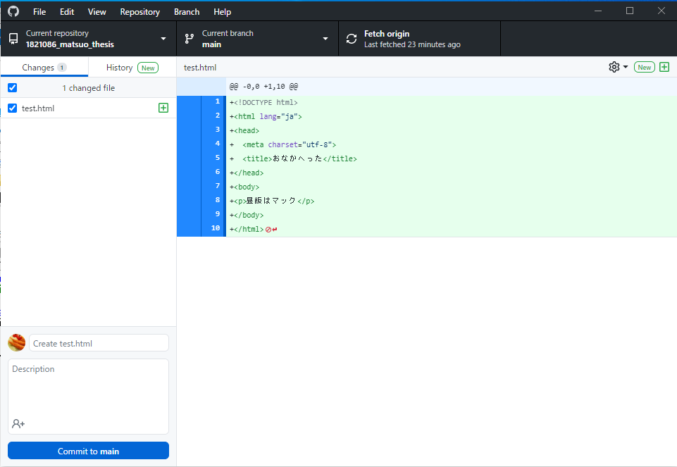
作業：GitHub Desktopで初めてのPUSH！
ファイルを保存後、GitHubDesktopへ戻るとステージングエリアへの登録が自動で行われているのが確認できます。

Slide 45
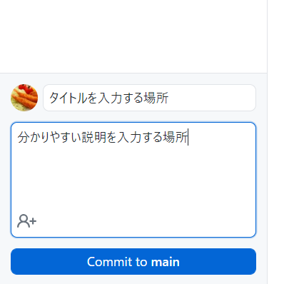
作業：GitHub Desktopで初めてのPUSH！
Summaryは分かりやすいタイトルDescriptonは詳しい説明を記入します。「commit to main」でコミットします。

Slide 46
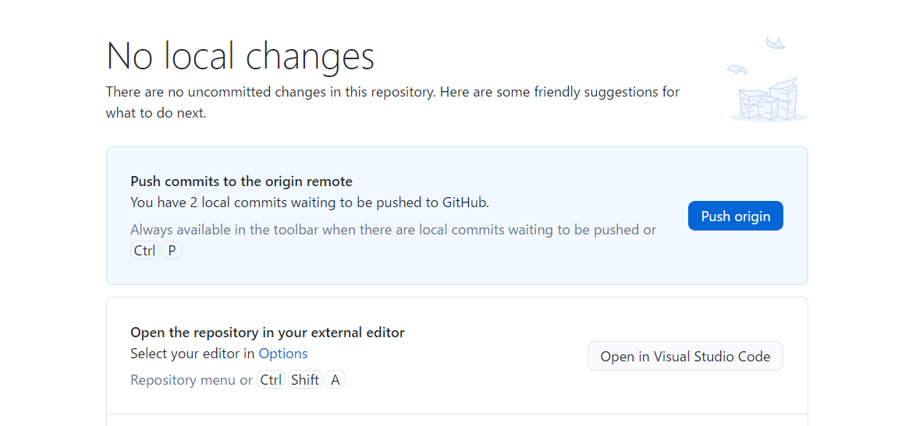
作業：GitHub Desktopで初めてのPUSH！
最後に、「Push origin」ボタンでプッシュすると
鷹野研メンバーがGitHub上でファイルを見れるようになります。

Slide 47
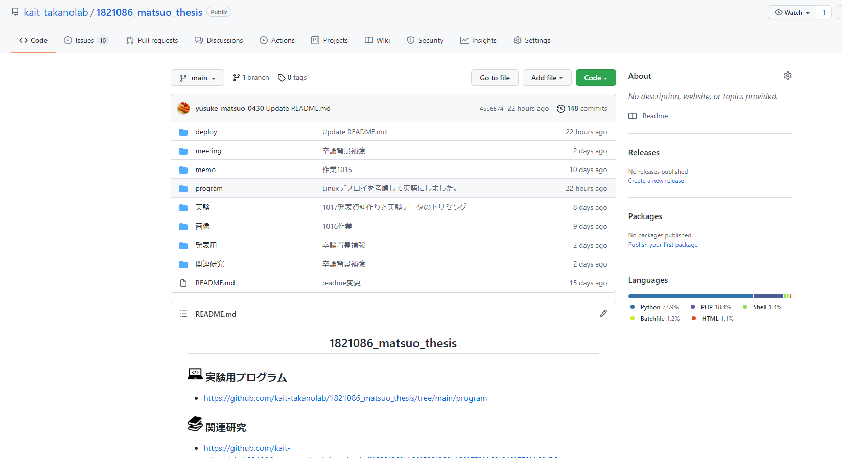
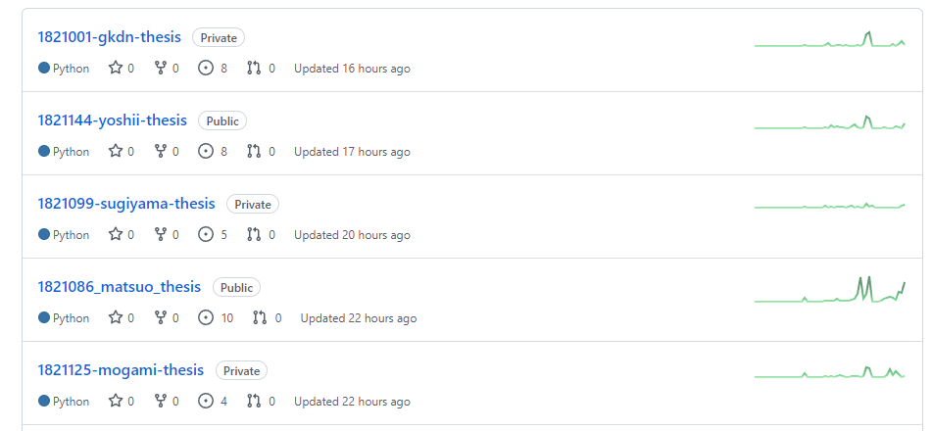
ブラウザから確認してみる
グループのリポジトリ一覧
リモートリポジトリ
https://github.com/kait-takanolabへ移動し自分やゼミメンバーのリポジトリを見てみましょう！PUSHしたファイルは確認できましたか？

Slide 48
さいごに
Git,GitHubは就職後も使う人が多いので慣れておくと役立つ
こまめにコミットプッシュをすると鷹野先生やメンバーに進捗が伝わるので、良いアドバイスを頂けるかもしれません。バックアップにもなります。
GitHub DesktopはGitHubの利用を便利してくれます。しかし、一部のリナックスOSやラズベリーパイなど使えない環境もあるので、各自、一度コマンドでGITを操作してみると良いと思います。
Windowsでコマンドラインを用いてGitを利用する場合「Git Bash」を使います。 https://gitforwindows.org/

Slide 49
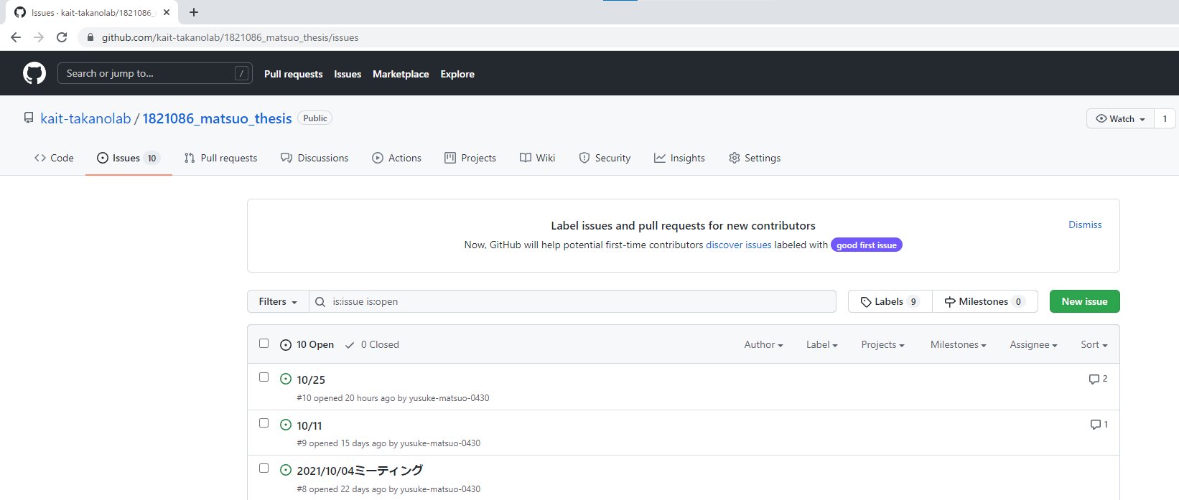
おまけ：鷹野研での「Issues」の使い方
鷹野研では「Issues」を質問や問題点、アドバイスを書く場所としています。
卒研のディスカッション時に発表者に対して皆が書き込みをします。

Slide 50


おまけ：変更前のファイルに戻す
タグ付けやコマンドラインなど複数やり方がありますが 一番簡単な方法で紹介します。

Slide 51
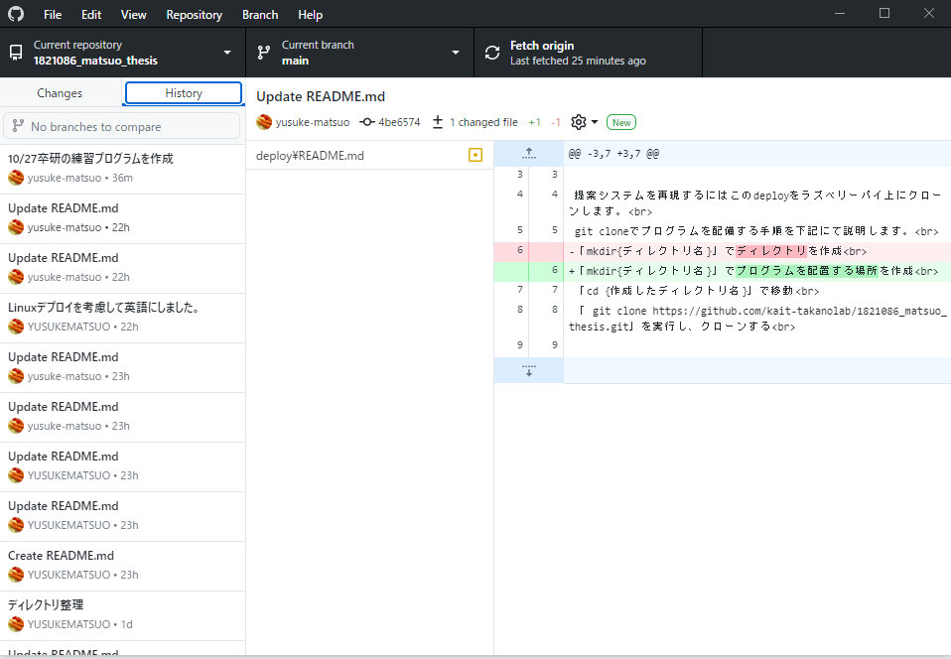
おまけ：変更前のファイルに戻す
GitHub Desktopから「History」を選択。

Slide 52
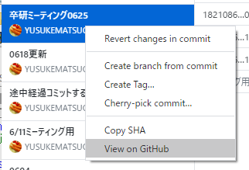
おまけ：変更前のファイルに戻す
戻したい時点のタイトルを選んで「View on GitHub」をクリック

Slide 53
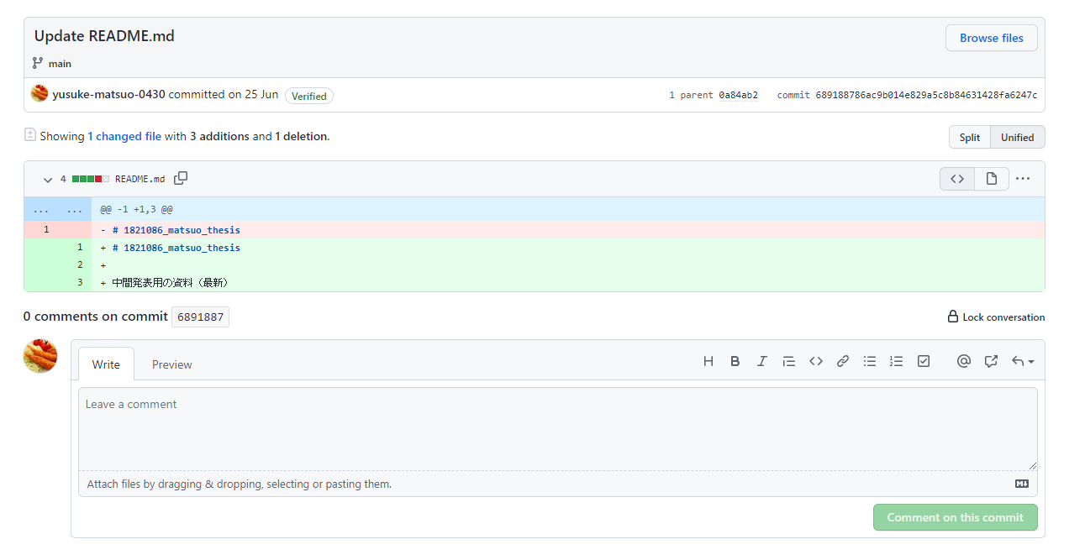
おまけ：変更前のファイルに戻す
右上の「Browse files」をクリック

Slide 54
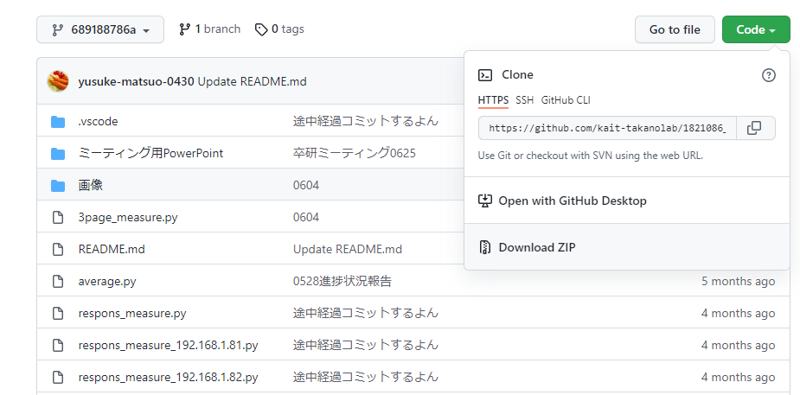
おまけ：変更前のファイルに戻す
「Code」から「Download ZIP」を選択すると
元のファイルを受け取れます

